Slide 1
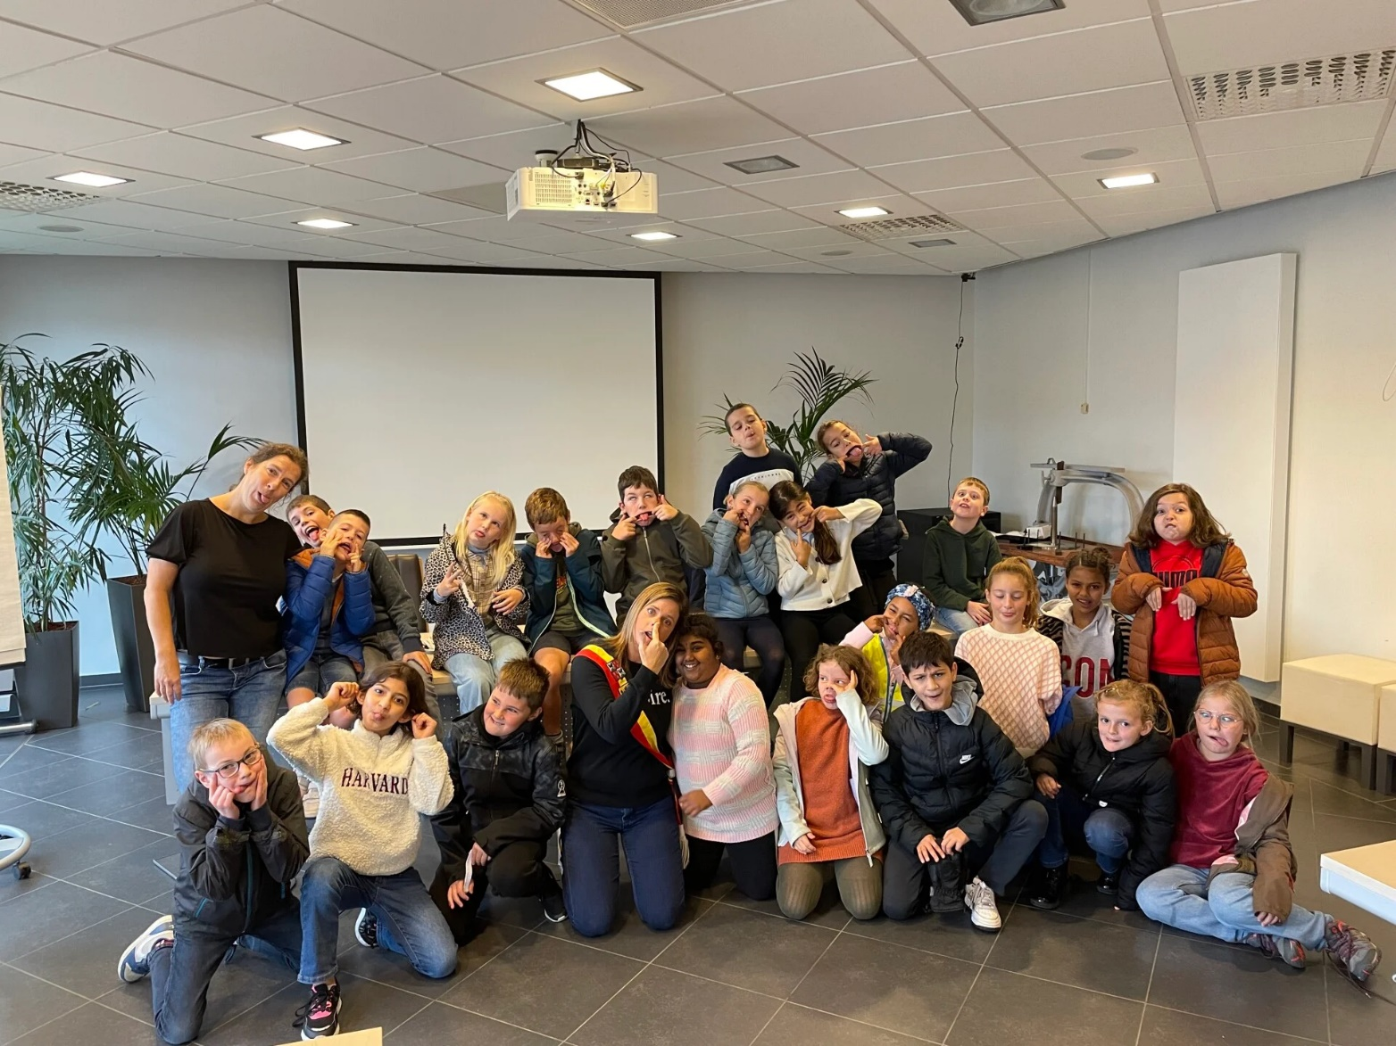
We gingen naar onze geweldige burgemeester Marianne Verhaert.
we mochten ook leuke vragen aan haar stellen!
En we kregen lekkere koekjes en mooie armbandjes van haar!

Slide 2
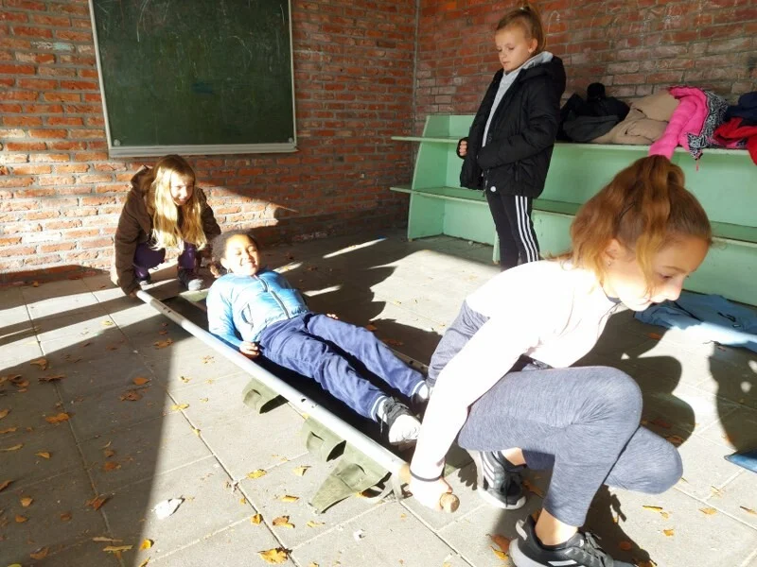
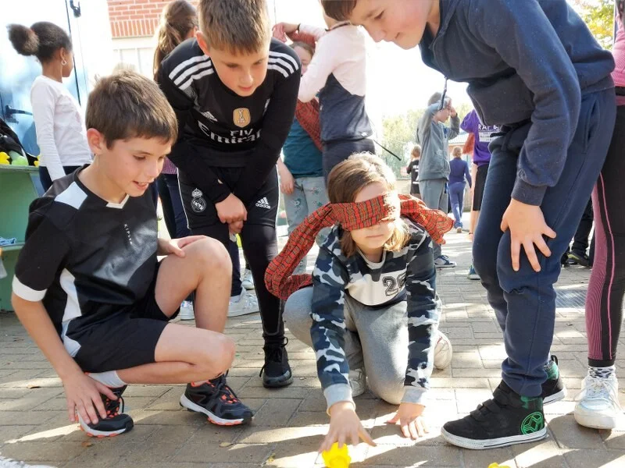
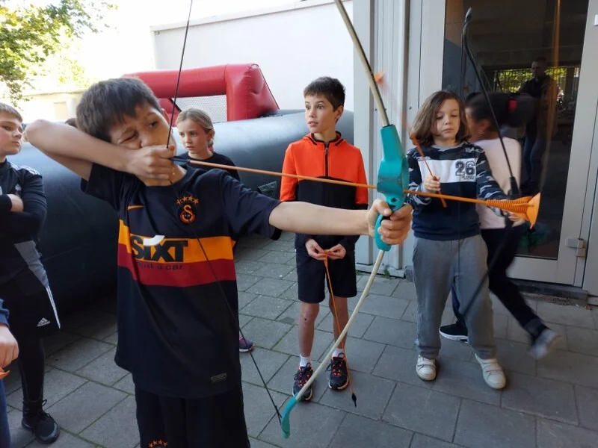
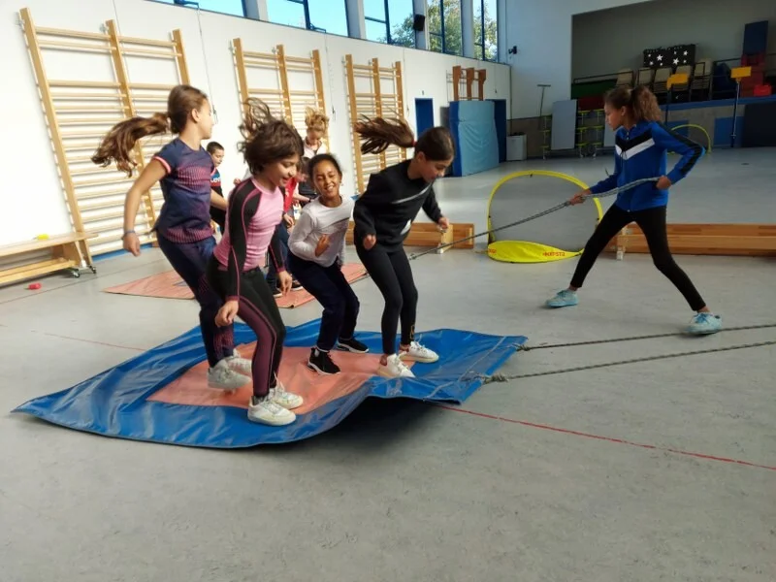
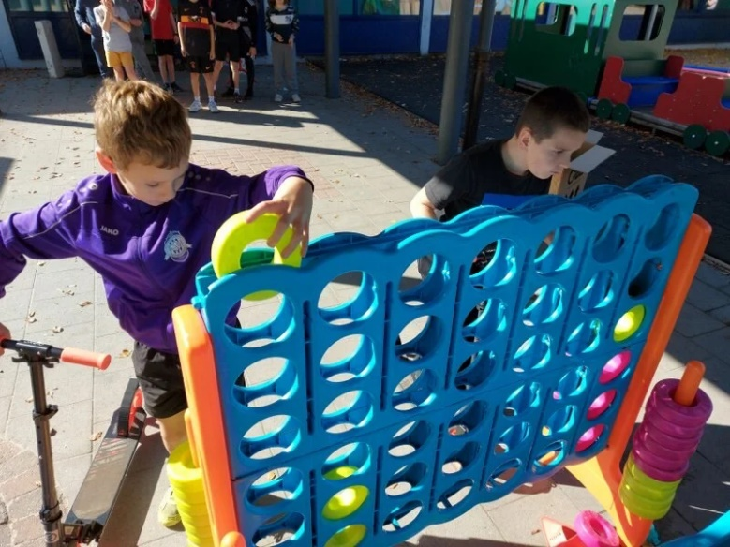
Beste sportdag EVER!☺
Blind eendjes rapen
Spel met draagberrie
Boogschieten
Step 4 op een rij
matspringen

Slide 3
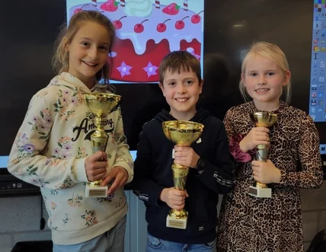
Wiskunde wedstrijd !
1 ste!
3 de!
2 de
☺
☺

Slide 4
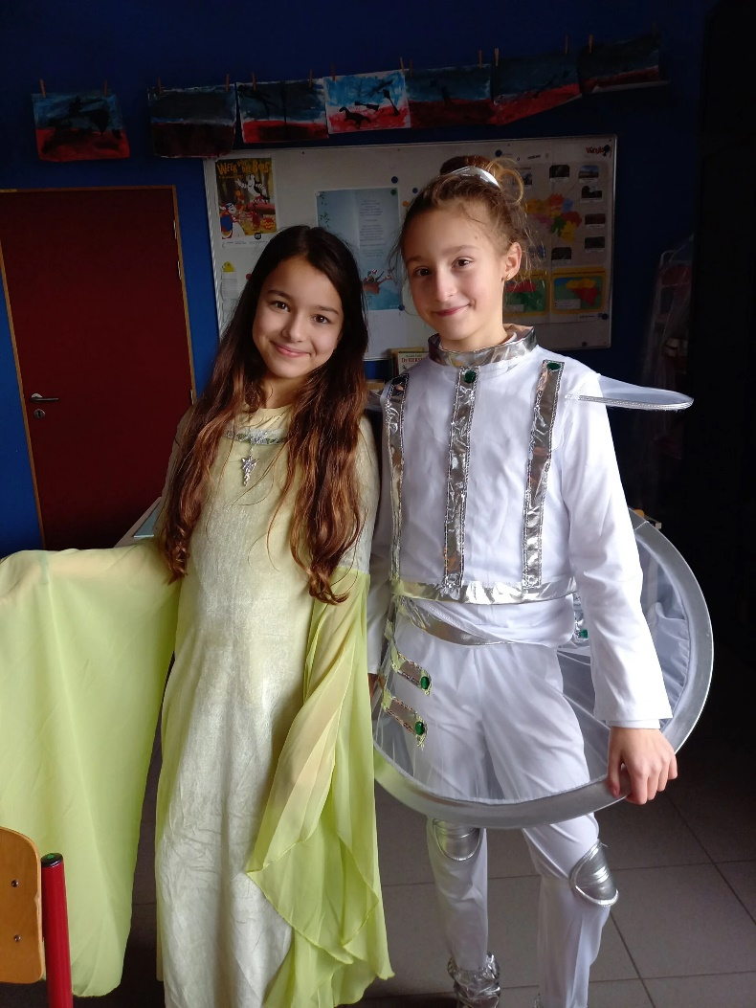
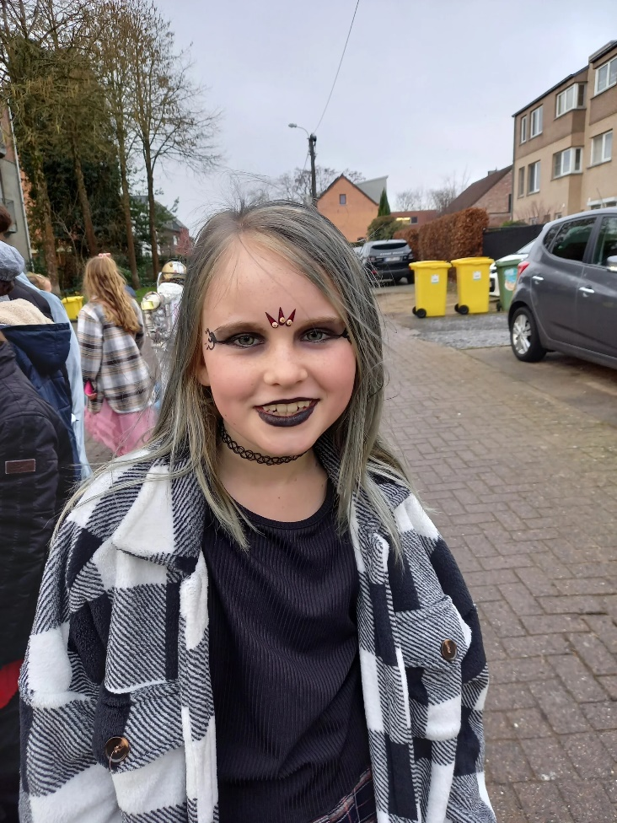
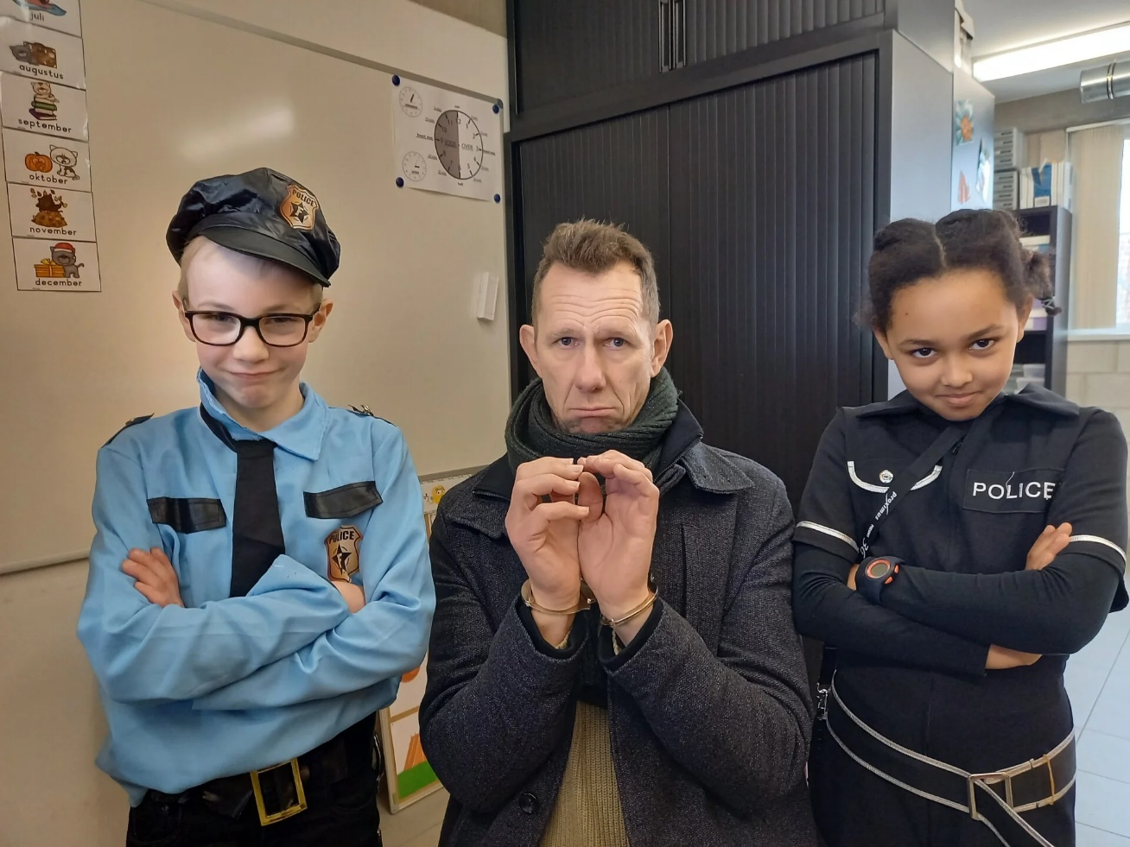
De dappere agenten hebben de stoute meester gevangen.
De leukste carnaval van dit schooljaar

Slide 5
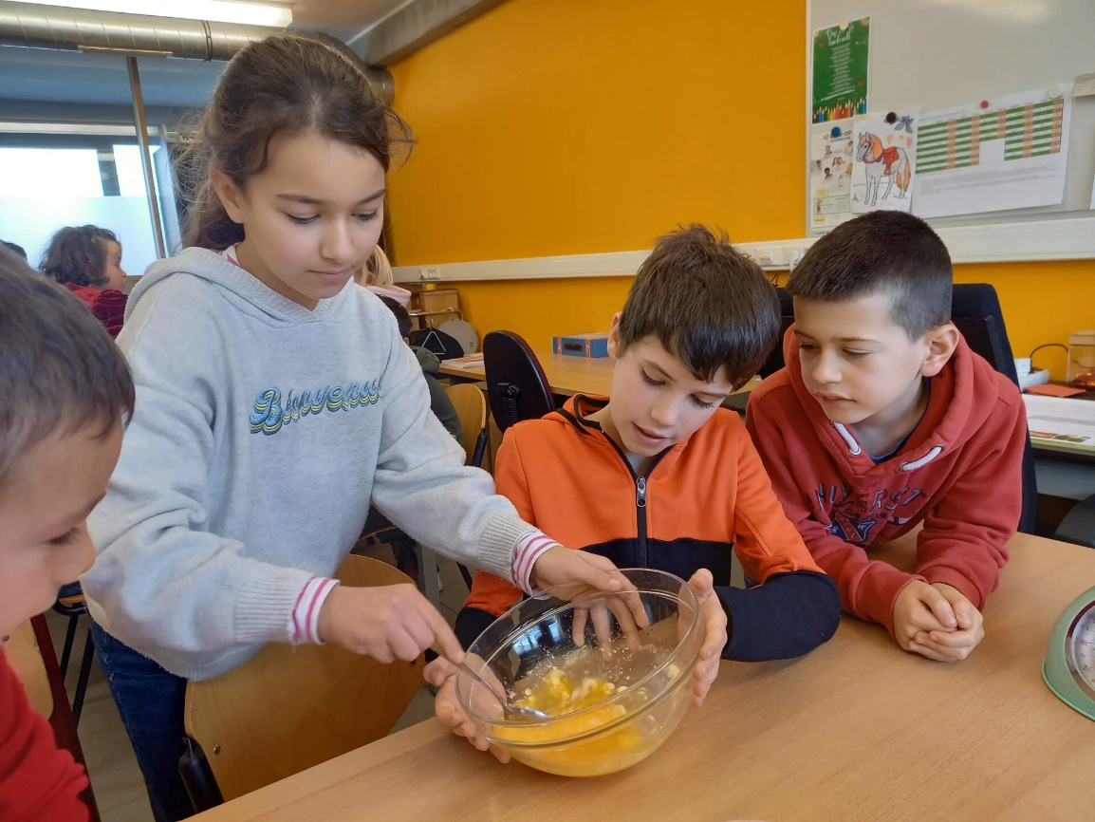
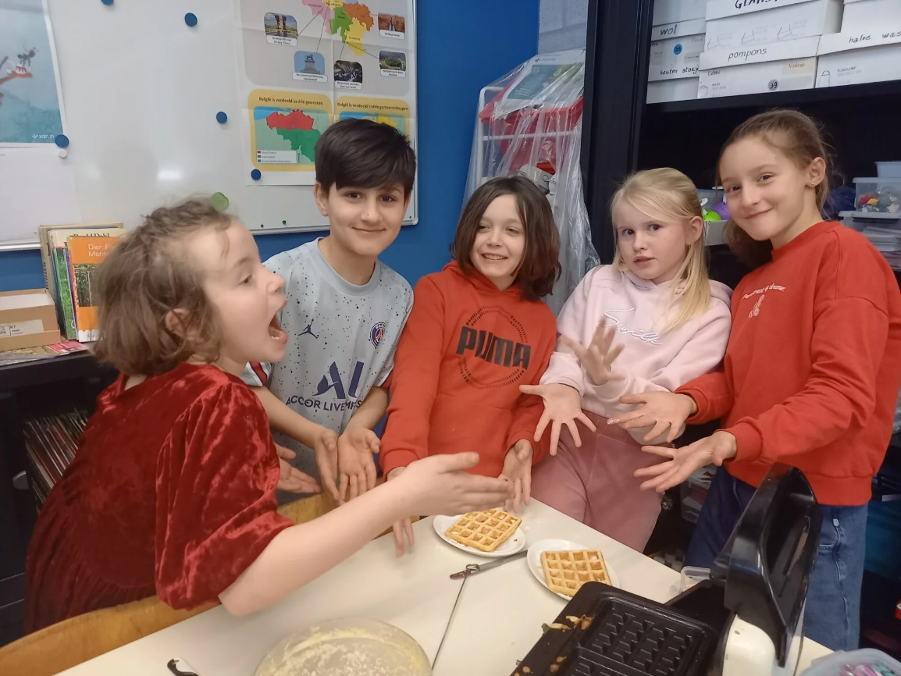
Ze waren heerlijk!
WAFELTJES BAKKEN!!!!

Slide 6
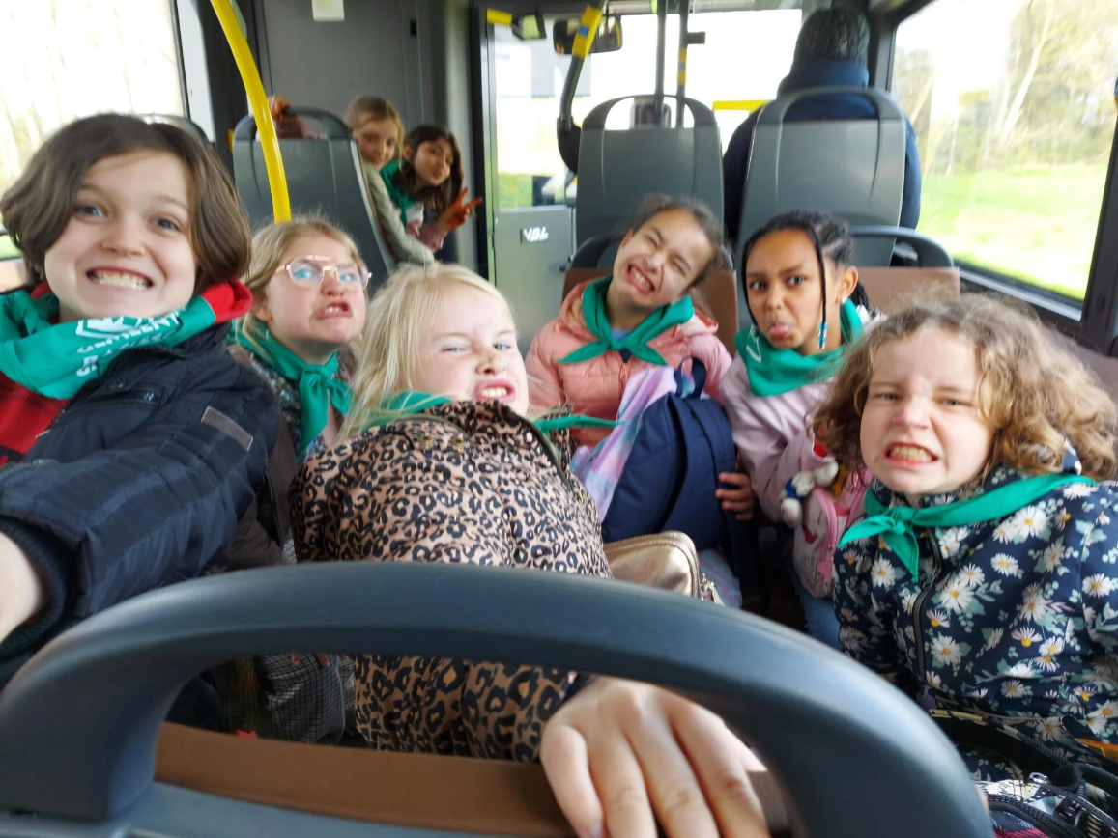
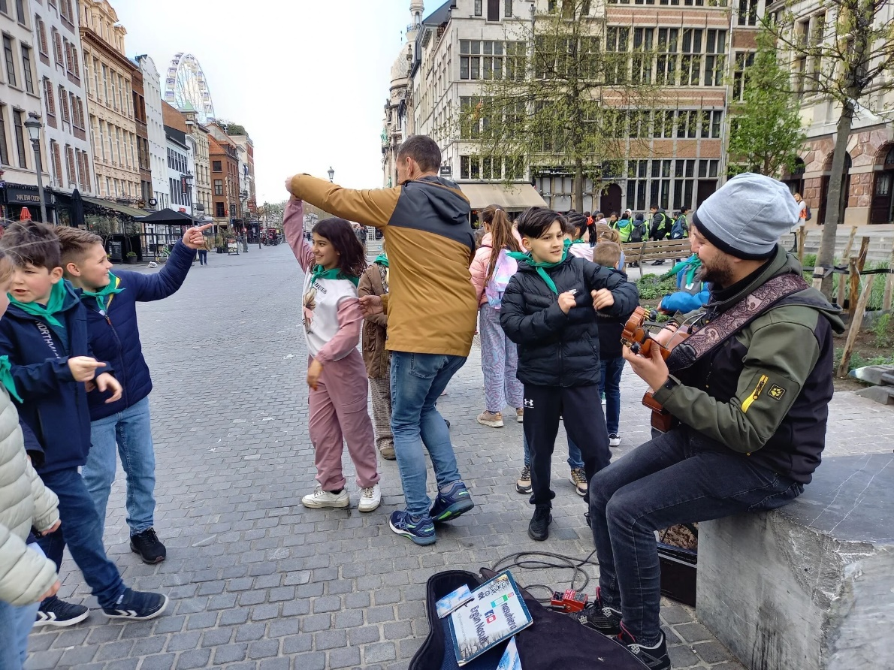
Er was een straat muzikant die mooie muziek maakte.
We gingen naar Antwerpen maar zoals als altijd moesten we weer de zotte koppen uithangen.

Slide 7
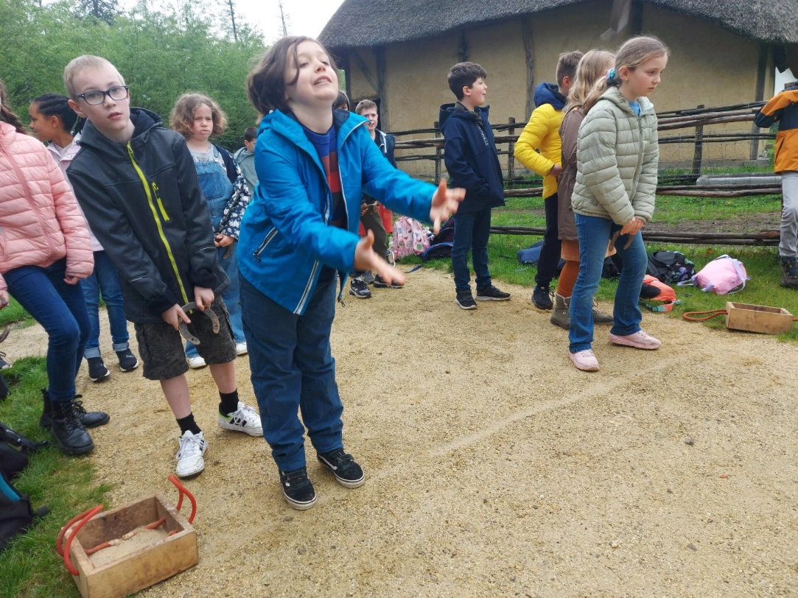
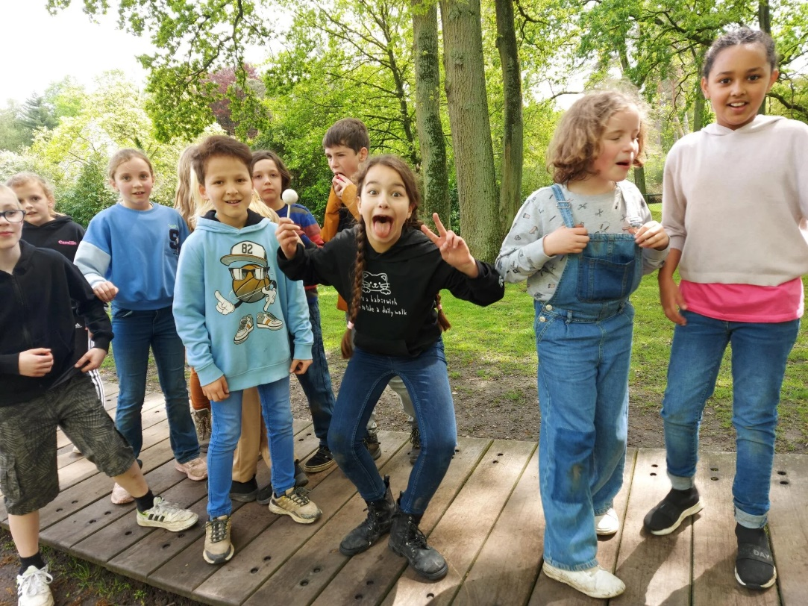
We zijn ook naar Bokrijk geweest en daar moesten we ook al gek doen.
Het was heel leuk maar we hebben ook leuke dingen geleerd.

Slide 8
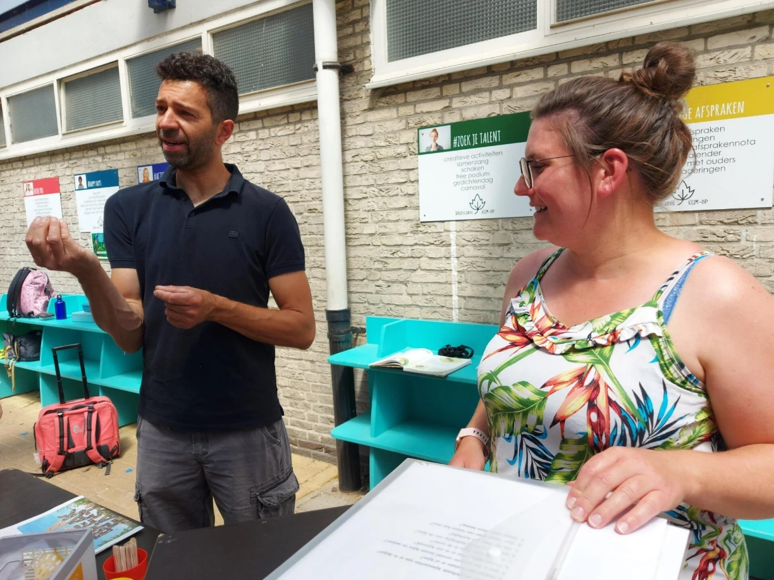
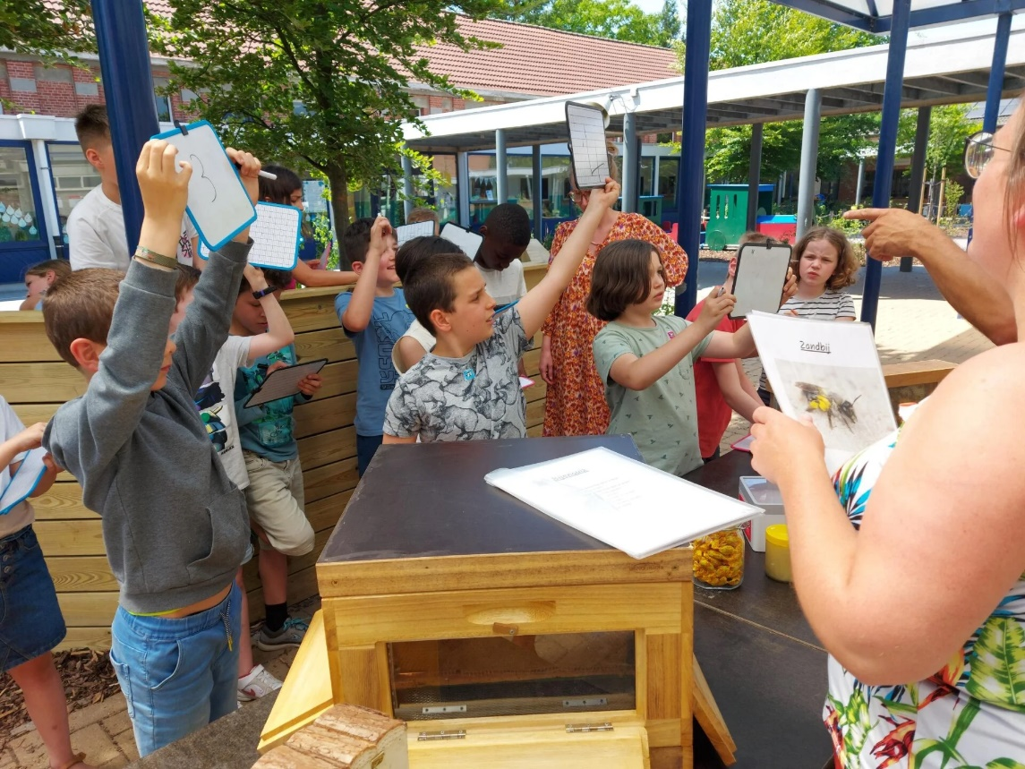
En Bert en Dorien zijn speciaal voor ons gekomen om over bijen te vertellen ! Lief hé!

Slide 9
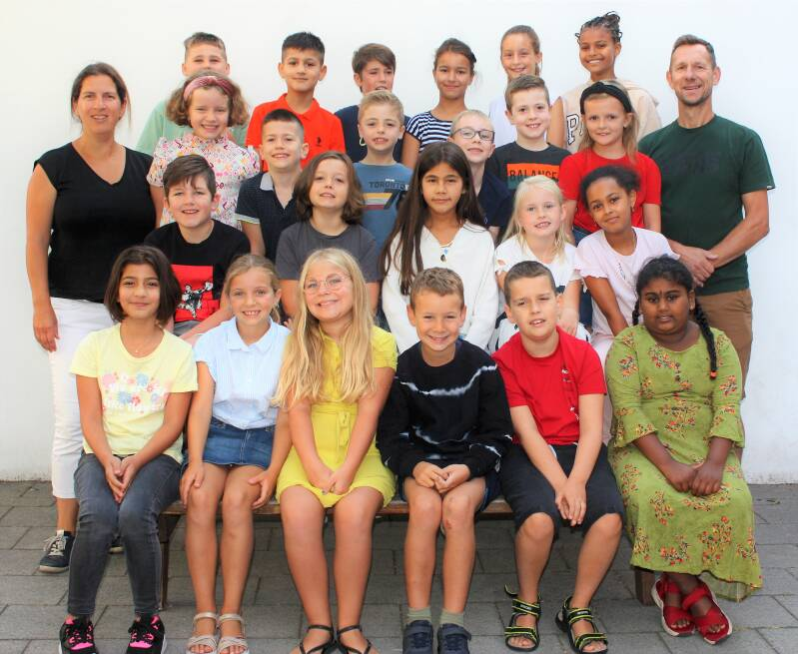
En Noor
Maker Jolie
Klas 4 2022-2023 Dank je wel om te luisteren

